Slide 1
اليوم
السنة
الشهر
التاريخ
2022
يناير
.......
..........

Slide 2
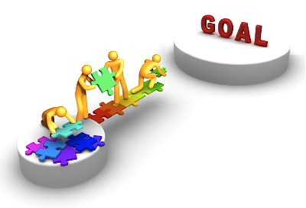
الهدف : أن يتعرف الطالب على أسماء أيام الأسبوع ( الأحد – الإثنين – الثلاثاء- الأربعاء- الخميس – الجمعة ) باللغة العربية.
أن يحلل المتعلم إلى حروف ومقاطع .
- أن يوظف أيام الأسبوع في ثلاث جمل مفيدة
الأهدف:
1- أن يتعرف الطالب على الأسباب الرئيسة لمشكلة النفايات وأضرارها.
2- أن يقرأ الطالب الفقرة ويحلل أهمية عملية تدوير النفايات للفرد والمجتمع.
بعض
مُعظم
كُل
3- يوظف أيام الأسبوع في جمل .
2- تحليل المفردات إلى حروف ومقاطع.
1- يتعرف على أيام الأسبوع.

Slide 3
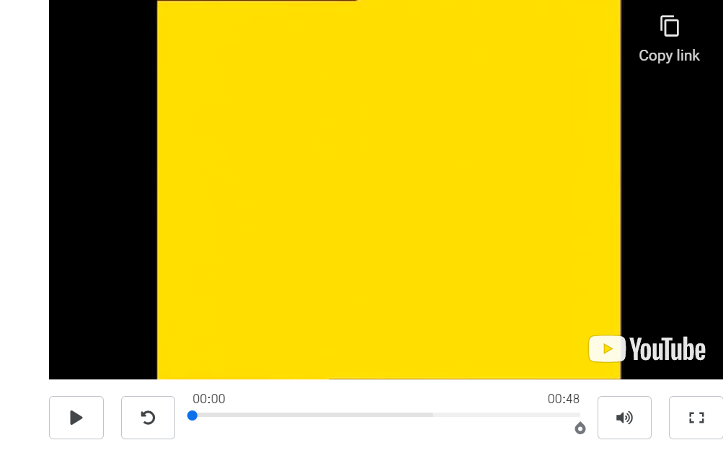
Starter :
التهيئة الحافزة
https://edpuzzle.com/media/61ba1d15e83ece4297a4832
https://youtu.be/OxVY3IwDaw8

Slide 4
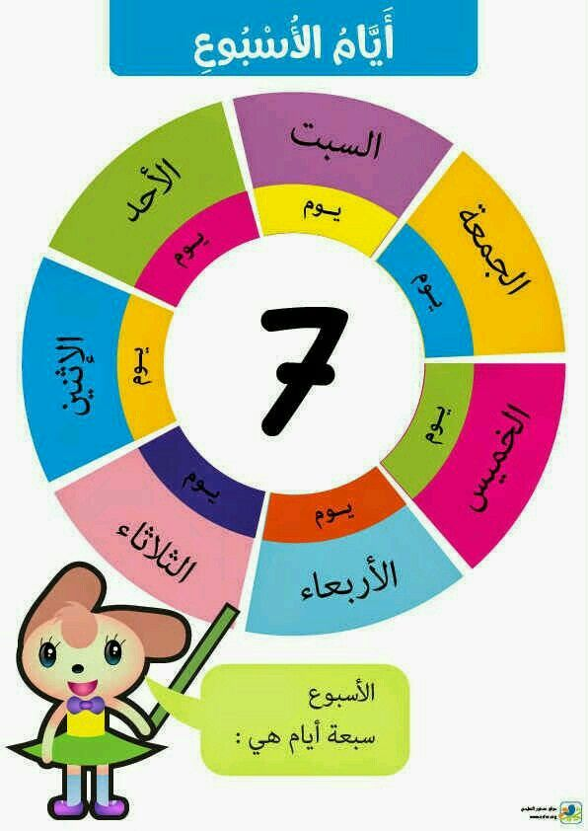
مــهــارة الـــتـــحـــدث
2 دقيقتان

Slide 5
الـــمُـــفْـــرَدَات
NEW WORDS

Slide 6
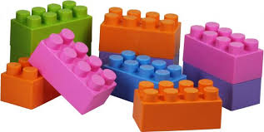
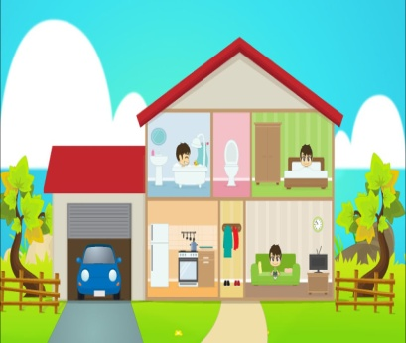
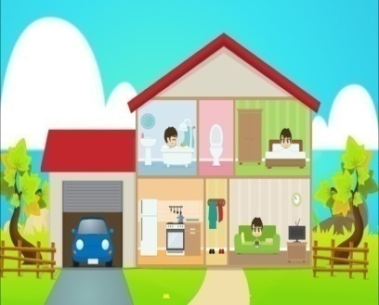
نشاط جماعي
10 دقائق
مستوى 1: بازل يركبها ويستخرج اسم المفردة ، يكتبها ثم يقرأها.
مستوى 2 : صورة مع الإسم ، يتهجأ ويضع الحروف المكونة من الكلمة.
مستوى 3: يطابق الكلمة بالكلمة.
طَــــــــــعَــــــــــام
ــن
ـنَـيْـ
إِثْــ
الـ
الــثــلاثــاء
الــثــلاثــاء

Slide 7
Sunday
تَــــذْهَـــبُ أُخْــتِّــي إلــى الــمَــدْرَسَـــةِ يـَــومَ الأَحَـــد .
1
ـــد
+
حَــــ
+
أَ
+
الْـ
الأَحَــد
=

Slide 8
Monday
2
الـــيـَــومَ هُـــوَ : الإِثْـــنَــيْـــن
.
ـــن
+
نَـــيْـــ
+
إِثْــ
+
الْـ
الإِثْـــنَــيْـــن
=

Slide 9
Tuesday
3
يَــومَ الــثُّــلاثَــاء
.
ء
+
ـــثَــا
+
ــلَا
+
ــثُّــ
+
الْـ
الــثُّــلاثَــاء
=

Slide 10
اقرأ الــكلمات بالتركيب
...../يناير/2022
الأَ حَـــــد
الــ+ أَ + حَـــ+ ــد
الــ + إِثْــ + ــنَـيْــ + ــن
الــ + ــثُّــ + ــلا + ثَــا +ء
الــ +أَرْ + بِــ + ــعَـا + ء
الــ + ــخَــ + ــمِــيــ + ــس
الــ + ــجُــمْــ + ــعَــ + ــة
الــسًّـــبْـــ + ـــت
الإِثْــــنَـيْــــن
الــــثُّـــلاثَــاء
الأَرْبِـــعَـاء
الــــخَــــمِــيــــس
الــــجُــمْــــعَــــة
الــسًّـــبْــــــت

Slide 11
AFL:
رَتِّـــب الأَيَــام حَــسَــب الأَرقَــام
Arrange the days according to the number
الــسَّـبــت
الـخَــمِــيــس
الإِثْـنَــيــن
الأَرْبِــعَــاء
الأَحَــــد
الــثُّــلاثَــاء
الـجُــمْــعَــة
-1-
-2-
-3
4-
5-
6-
7-

Slide 12
https://share.nearpod.com/vsph/1qiHLyoiMu

Slide 13
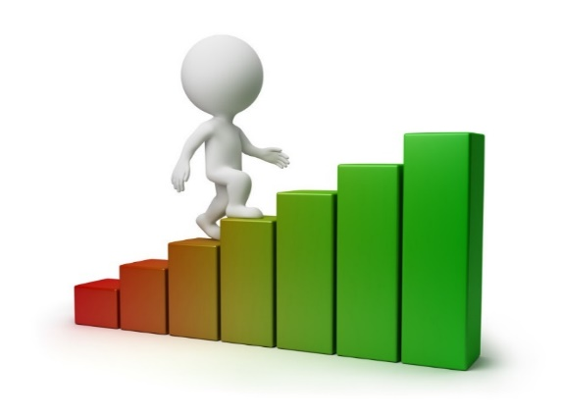
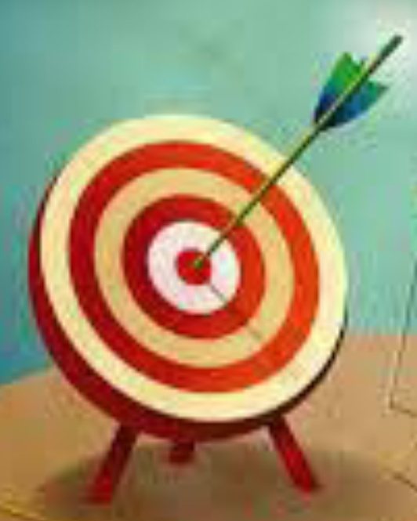
1 دقيقة
الهدف2: أن ينشئ التلميذ جملا مستخدما المفردات الجديدة .
To use the new vocabulary in sentences.

Slide 14
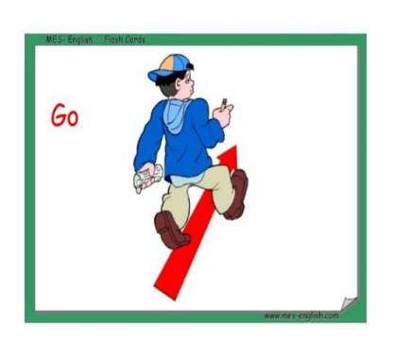
نشاط جماعي
10 دقائق
مستوى 1: صور وكلمات ، يركب جملا صحيحة منها.
مستوى 2 : صور وكلمات، يركب جملا على حسب الصور.
مستوى 3: يطابق الجملة بالجملة.
يوم الأحد
الــمَــدرَسَــةِ
أَذهَـــبُ إِلــى
أذْهَــبُ إِلــى الـمَــدْرَسَــةِ يَــوم الأَحَــد
يَــوم الأَحَــد
الـمَــدْرَسَــةِ
أذْهَــبُ إِلــى
يَــوم الأَحَــد
الـمَــدْرَسَــةِ
أذْهَــبُ إِلــى
يَــوم الأَحَــد
الـمَــدْرَسَــةِ
أذْهَــبُ إِلــى

Slide 15
5 دقائق
يَــوم ..........

Slide 16
1 دقيقة
يَــوم ..........
الــمَــدرَسَــةِ
أَذهَـــبُ إِلــى
يَــوم الأَحَــد

Slide 17
https://app.nearpod.com/command?puid=ff96ac6aa494881f637ff6b28947a951-1&sid=ed511ffcb329806158ee074618b899f7&origin=My%20Library

Slide 18
Mini plenary
الخــلاصــة
ابــحَــث عَــنْ مَــعــنَـى الــجُــمــلَـة واكــتُــبــهَـا :
search the meaning of the sentence and write it :
TODAY IS MONDAY
……………..........………………………..…………………………………………………………………………….

Slide 19
الـخَـاتِــمَـة :
CLOSING

Slide 20
الإِثْـــنَــيـــن
الأَحَـــــد
SPIN
الـــثُّــلاثَــاء
tekhnologic
Notes:
3 Segments

Slide 21
WRITE THE FOLLOWING SLIDE IN YOUR NOTE BOOK E

Slide 22
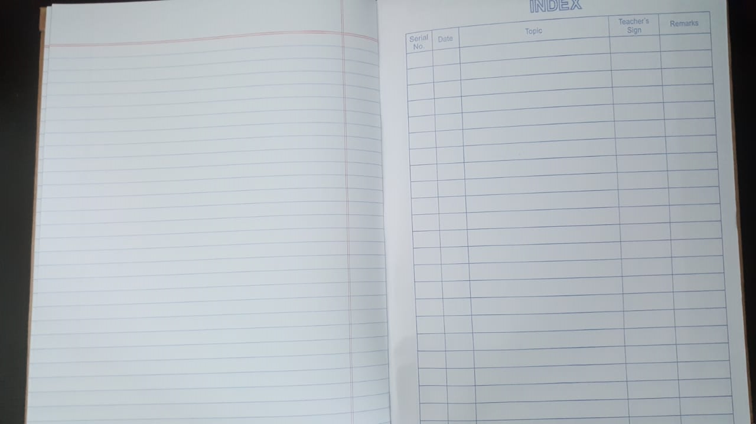
...../ 1/ 2022
الأَيَــــام
الـمُـفْـرَدَات:
1/ الـــ + أَ + حَـــ + ـــد = الأَحَـــد
2/ الْــ + إِثْـــ + ــنَــيْــ + ــن = الإِثْــنَــيـــن
3/ الــ + ــثُّـــ + ـــلا + ــــثَــا + ء= الــثُّــلاثَــاء

Slide 23
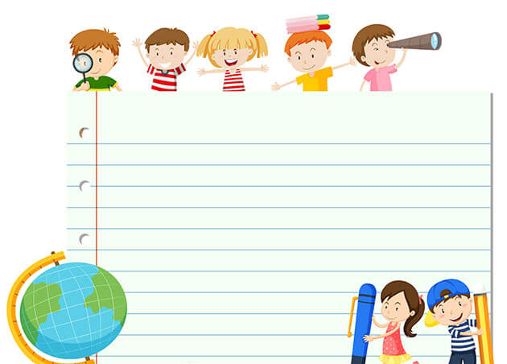

Slide 24
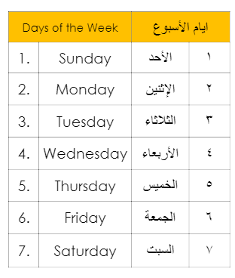

Slide 25
أَيَــام الأسْــبُـــوع

